Slide 1
Муниципальная модель сетевого взаимодействия образовательных организаций по развитию естественно-научного и инженерного образования
Заместитель начальника Управления образования
Администрации города Апатиты Мурманской области Нифакин Николай Николаевич

Slide 2
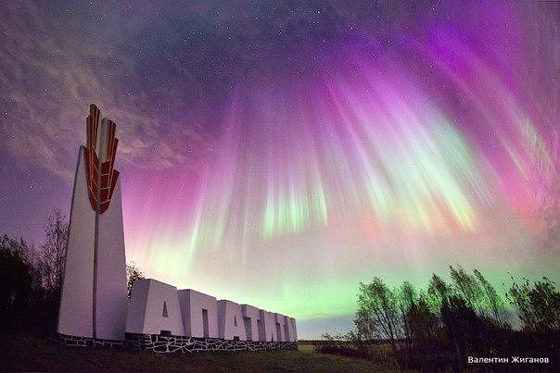
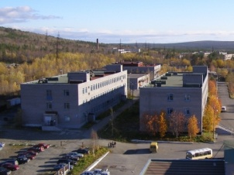
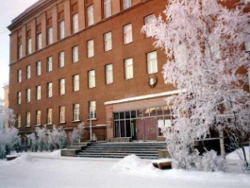
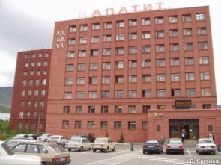
Дом детского творчества им. А.Е.Ферсмана
МБОУ СОШ №15
Кольский филиал Петрозаводского государственного университета (г.Апатиты)
АО «Апатит»
МБОУ гимназия №1
МБОУ СОШ №5
Кольский научный центр Российской академии наук
Инженерные кадры будущего
инновационный проект

Slide 3
Объединения ДДТ им.А.Е.Ферсмана
естественно-научного и технического направлений
«Робототехника»
«Архитектура и ландшафтный дизайн»
«Судовое моделирование»
«Ракетомоделирование»
«Авиамоделирование»
«Художественная обработка камня»
«Деревообработка»
«Информатика»
«Электрифицированная и техническая игрушка»

Slide 4
«ЛАБОРАТОРИЯ УЧЕБНО-ТЕХНИЧЕСКОГО ПРАКТИКУМА «САМОДЕЛКИН»
I ступень для учащихся 3-х классов
1 блок
«Силы природы»
2 блок «Секреты корабелов»
3 блок
«Физика на каждом шагу»
4 блок «Исследователи гор»
II ступень для учащихся 4-х классов
1 блок «Путешествие в Роболандию»
2 блок
«Уроки компьютерной графики»
3 блок
«Архитектурное моделирование»
4 блок «Ремесленники»

Slide 5
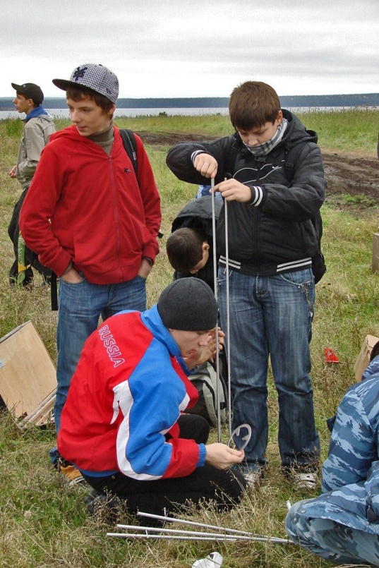
Развитие авиа- и ракетомодельного спорта
С 2013 года в сентябре ДДТ проводит областные соревнования по ракетомодельному и авиамодельному спорту.
В 2013 году проект «Развитие авиа- и ракетомодельного спорта» получил грант Конкурса социально значимых проектов общественных и иных некоммерческих организаций «Проблемы города решаем вместе», проводимый АО «Апатит».
Учащиеся Дома детского творчества - призеры Чемпионата России по авиамодельному спорту в 2014 и 2015 годах.

Slide 6
МБОУ гимназия №1
гимназия
Дом детского творчества им. А.Е. Ферсмана
Кольский научный центр Российской академии наук
Библиотеки города Апатиты
Общеобразо-
вательные организации
«Институт развития образования»
Кольский филиал Петрозаводского государственного университета (г.Апатиты)
Организации среднего профессионального образования
Элективные курсы, межшкольные факультативы, кружки
«Робототехника» «Программирование» «Ландшафтный дизайн» «Деревообработка» «Изо-студия» «Решение олимпиадных задач по физике» «Свет и тень» «Мир парфюмерии» «История биологии»
Клубы, проекты, конференции, игры, центры
Клуб «Что? Где? Когда?», Интеллектуальные игры «Пентагон», «Брейн-ринг», «Своя игра», «Е-гейм» «Шахматный клуб». Межмуниципальные «Физические бои». Учебно-тренировочные сборы по подготовке к региональному этапу Всероссийской олимпиады школьников.

Slide 7
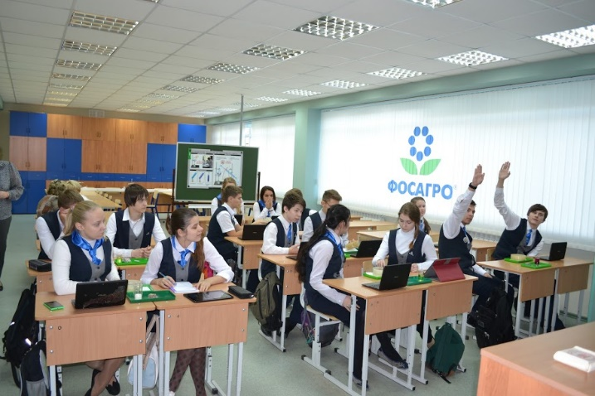
МБОУ СОШ №15
Социальные партнеры:
КНЦ РАН
КФ ПетрГУ
АО «Апатит»
Молодежный социальный центр
Автономная некоммерческая организация «ДРОЗД-Хибины»
Элективные курсы, межшкольные факультативы
Интегрированные элективные курсы (химия+физика) «Методы исследования веществ», «Научные исследования в области редкоземельных элементов». Межшкольный факультатив «Аналитическая химия». Элективные курсы «Алгебра+: элементарная алгебра с точки зрения высшей математики», «Готовимся стать сертифицированными специалистами MS Excel», «Методы решения химических задач», «Основы термохимии и электрохимии», «Молекулярная биология в вопросах и ответах», «Математические основы информатики», «Трудные вопросы общей химии», «Организм как биологическая система».

Slide 8
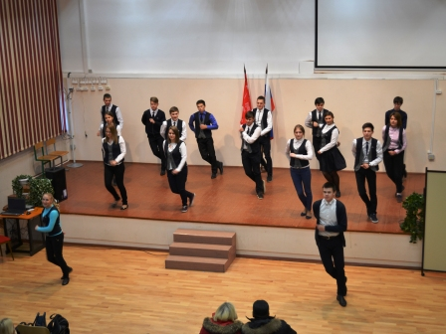
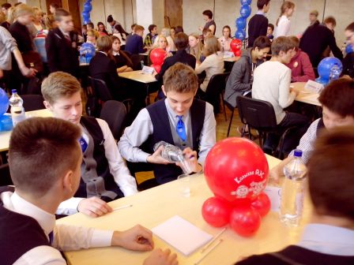
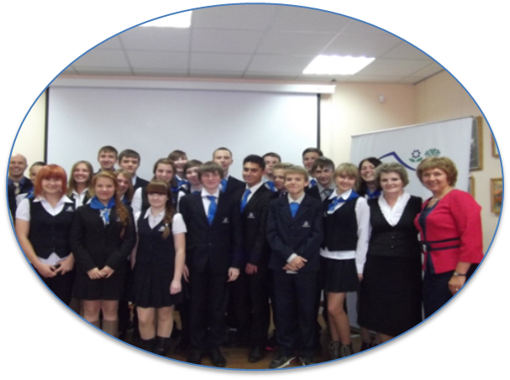
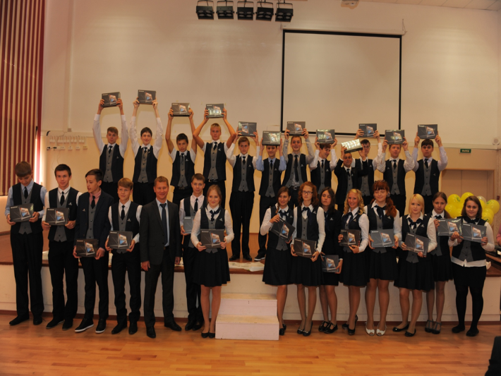
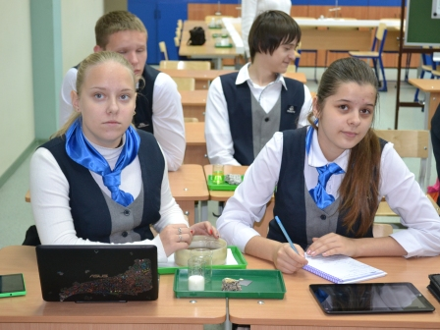

Slide 9
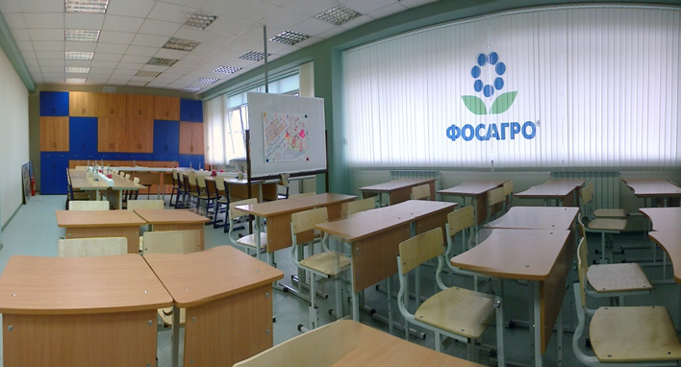
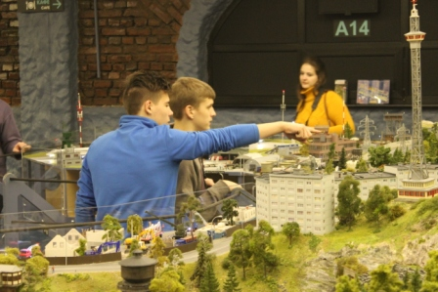
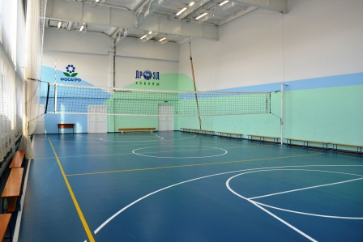
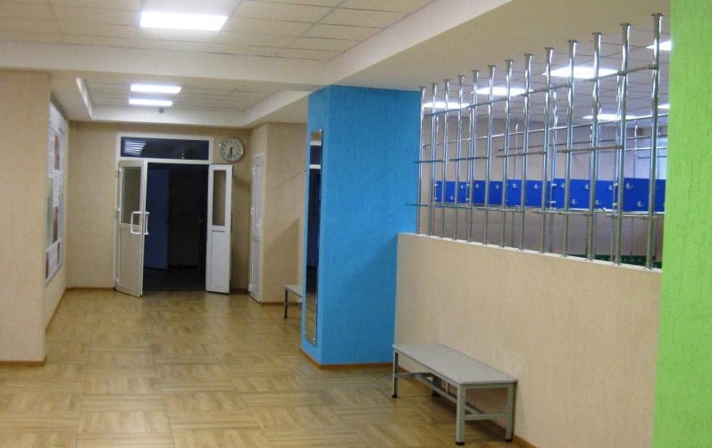

Slide 10
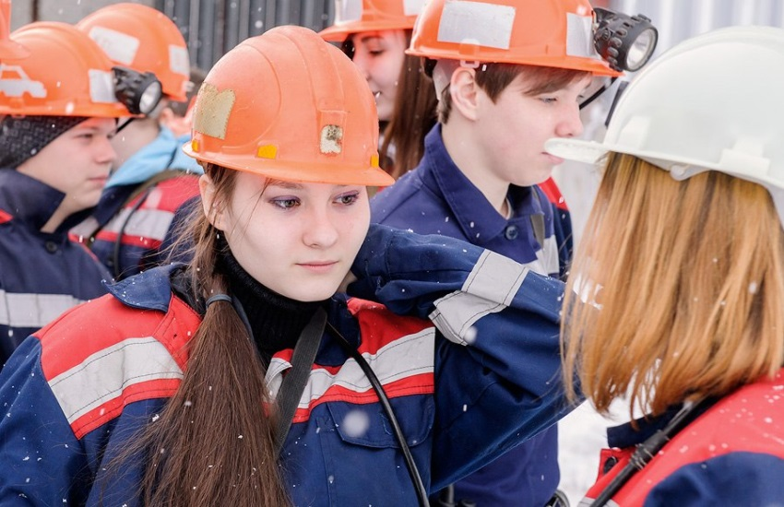
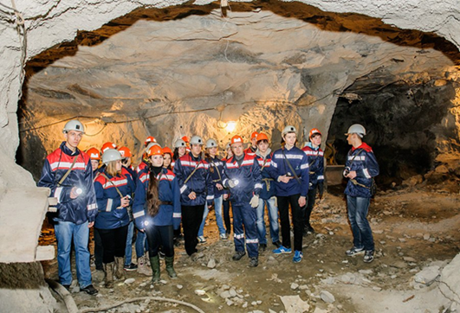
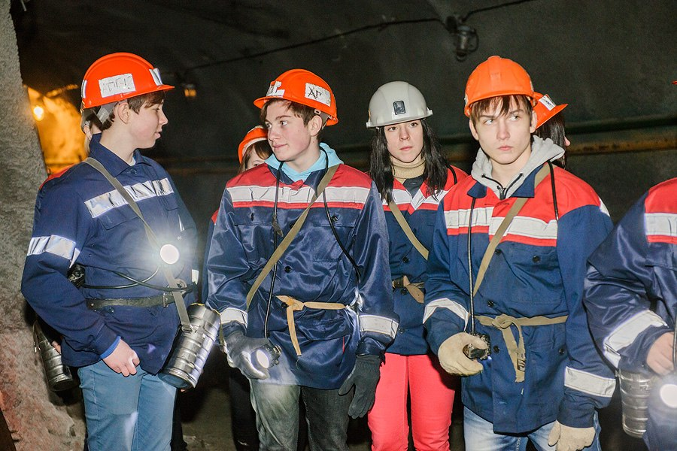
Подземный полигон АО «Апатит»

Slide 11
Гранты на реализацию инновационных проектов
Год | Организация | Инновационный проект
2014 | МБОУ СОШ №5 | Индивидуализация образовательного процесса в условиях введения ФГОС ООО
2015 | МБОУ ДО ДДТ | Лаборатория учебно-технического практикума для учащихся 3-4 классов
 | МБОУ гимназия №1 | Математическая системообразующая среда на основе конвергентной модели как инструмент повышения качества образования
2016 | МБОУ ДО ДДТ | Развитие авиа- и ракетостроительного спорта в системе дополнительного образования детей города Апатиты
 | МБОУ гимназия №1 | STEM-центр как инструмент повышения качества естественно-научного образования
 | МБОУ СОШ №5 | Развитие индивидуализированной образовательной среды при реализации программ профильного обучения естественнонаучного и информационно-технологического профилей в условиях перехода на ФГОС СОО
 | МБОУ СОШ №15 | Открытая лаборатория как эффективная модель организации работы с одаренными детьми по предметам естественнонаучной направленности

Slide 12
Проект «Инженерные кадры будущего»
Участники
ДДТ им. А.Е. Ферсмана
МБОУ гимназия № 1
МБОУ СОШ № 15
МБОУ СОШ № 5
ПАРТНЕРЫ
ИМЦ
Муниципальный центр научно-технического творчества «Технопарк»
STEM-центр
ФосАгро-классы
Муниципальный координационный центр по робототехнике
Организация работы методических объединений педагогов
Ключевая
роль участника
МБОУ СОШ № 7
Реализация дополнительных общеобразовательных программ по робототехнике, авиа- и ракетомоделированию
«ГлобалЛаб»
«Школьная лига РОСНАНО»
Профильные лагеря
Профильные физико-математические классы
Профильные классы естественно-научных направлений
«Реформатика»
КНЦ РАН
Направления, реализуемые в 2015/2016 учебном году
Академический лицей
Площадка для проведения мероприятий научно-технического направления
Участие в выездных сессиях «А-элита»
Учебно-тренировочные сборы
КФ ПетрГУ
«Самоделкин»
Межшкольные факультативы
LEGO-школа малышей
Интеллектуальные турниры
Разработка и апробация модельных дополнительных общеобразовательных программ по научно-техническому творчеству и освоению инженерно-технических компетенций
Интеллектуальные каникулы
Направления, планируемые к реализации в 2016/2017 учебном году
Математическая школа
Открытая лаборатория по физике
Открытая химическая лаборатория
Телепроект «Как это работает?»
ОО г. Апатиты
Участие в образовательных событиях
Дистанционная физико-математическая школа
Научный лекторий
Направления 2017/2018 учебного года
Межшкольные факультативы
Межшкольные УПК
«Город Мастеров»
STEM-образование для всех
Эксплораториум
ЦМИТ
…
Notes:
Департамент экономического развития
Основные параметры прогноза социально-экономического развития области на 2008-2010 г.г., о разработке Программы на среднесрочный период
С.Семенов
12

Slide 13
Благодарю за внимание!
Заместитель начальника Управления образования
Администрации города Апатиты Мурманской области Нифакин Николай Николаевич

